Slide 1
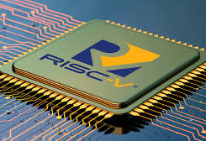
RISC-V
Mociran Mihai & Rimocea Bogdan

Slide 2

Introducere
Reduced Instruction Set Computer (RISC), calculator cu set de instrucțiuni reduse, este o arhitectură a unui microprocesor și calculator cu un set de comenzi simple și rapide, în care viteza crește datorită simplificării instrucțiunilor, astfel încât decodificarea acestora este mai simplă, pentru a oferi performanțe superioare.

Slide 3
Arhitrctura Risc V
RISC-V a fost dezvoltată la University of California, Berkeley, în 2010, ca un proiect de cercetare deschis. Inițiatorii, Krste Asanović, Yunsup Lee și Andrew Waterman, au creat un set de instrucțiuni arhitecturale deschis și modular pentru a depăși limitările ISA-urilor proprietare. Lansată în 2011 cu setul de instrucțiuni "RV32I", RISC-V a evoluat printr-o colaborare globală și a fost adoptată în diverse industrii, contribuind la transformarea peisajului procesoarelor.

Slide 4
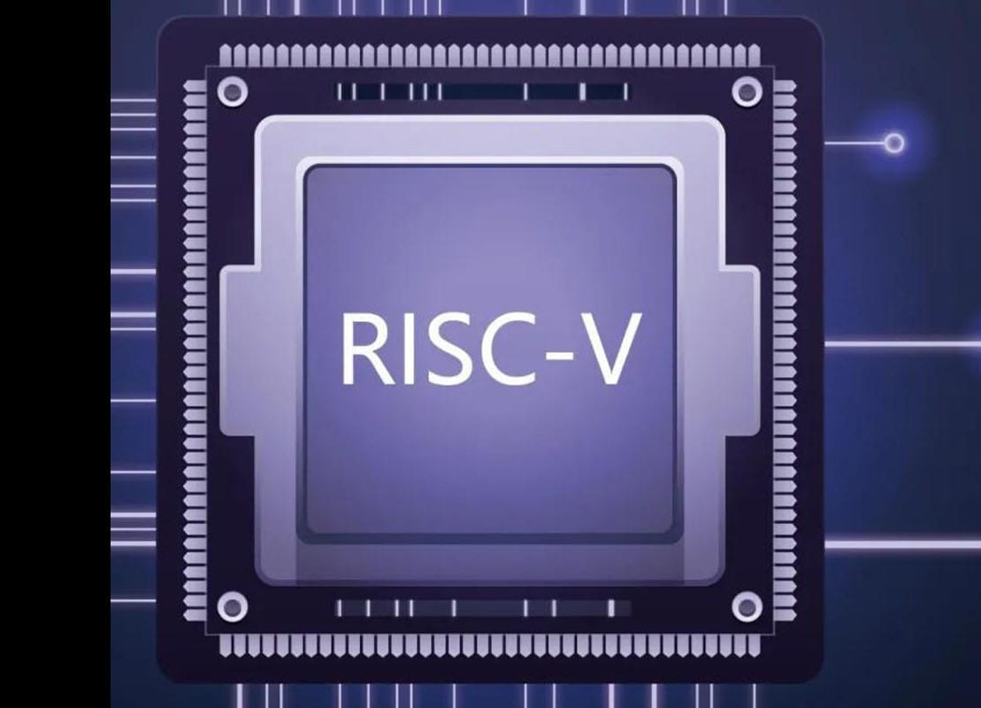
Caracteristici
Deschidere și Flexibilitate: Arhitectura RISC-V se remarcă prin deschiderea sa, oferind acces la planurile arhitecturii și eliminând taxele de licență. Această caracteristică sprijină inovația și permite personalizarea extinsă a procesoarelor, adaptându-le la nevoile specifice.
Modularitate și Extensibilitate: Principiile de proiectare ale RISC-V includ modularitatea și extensibilitatea. ISA este organizată într-un set de instrucțiuni de bază și extensii opționale, permițând proiectanților să creeze procesoare personalizate prin selectarea funcționalităților necesare pentru cazul lor de utilizare.
Colaborare în Comunitate: Ecosistemul RISC-V și comunitatea asociată, formată din organizații diverse, dezvoltatori și contribuitori individuali, sprijină colaborarea, inovația și schimbul de cunoștințe. Platforme precum GitHub facilitează contribuțiile și inovațiile deschise.

Slide 5
Versatilitate și Aplicabilitate Largă: Arhitectura RISC-V este proiectată să fie versatilă și să poată fi utilizată într-o varietate de aplicații, de la sisteme înglobate și dispozitive IoT la calcul de înaltă performanță și inteligență artificială. Modularitatea și flexibilitatea ISA permit scalabilitatea și adaptarea la cerințele specifice ale diferitelor domenii.
Inovație și Evoluție Continuă: Evoluția continuă a arhitecturii RISC-V este alimentată de necesitatea de personalizare crescută și de adaptare la cerințele în schimbare ale tehnologiei. Fundația RISC-V și organizațiile internaționale sprijină dezvoltarea și standardizarea, asigurând o bază solidă pentru inovație în industria procesoarelor.
Transparență și Recunoaștere Academică: Specificațiile ISA RISC-V sunt disponibile public și sunt supuse revizuirii publice, facilitând înțelegerea și verificarea arhitecturii. Această transparență sporește încrederea și securitatea în utilizarea RISC-V. De asemenea, RISC-V este larg utilizat în mediul academic pentru cercetare și predare, contribuind la un flux constant de inovații și talente în ecosistemul RISC-V.

Slide 6
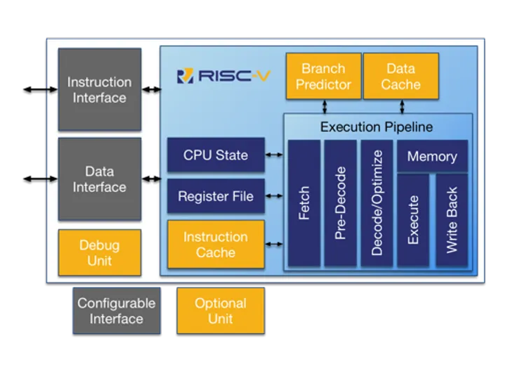
Arhitectura Risk-V
Arhitectura RISC mai este cunoscută și sub numele de "arhitectură Load/Store" deoarece instrucțiunile care se referă la memoria principală sunt limitate la o singură operație - fie încărcare, fie stocare.
RV32I (32 de biți): Modelul de bază pentru adrese de 32 de biți, introdus în 2011.
RV64I (64 de biți): Varianta pentru adrese de 64 de biți, introdusă în 2011.
RV128I (128 de biți): Extensia pentru adrese de 128 de biți, adăugată ulterior.

Slide 7
Pro
Deschis și Fără Taxe de Licențiere:RISC-V este o arhitectură deschisă, fără taxe de licențiere, facilitând inovația și accesul la tehnologie pentru întreprinderi de orice mărime.
Personalizare și Flexibilitate:Permite personalizarea extinsă a setului de instrucțiuni, adaptându-se la cerințele specifice ale aplicațiilor, optimizând performanța și eficiența energetică.
Colaborare și Comunitate:Beneficiază de o comunitate diversă și colaborativă, accelerând dezvoltarea și implementarea tehnologică.
Versatilitate și Aplicații Diverse:Potrivit pentru o varietate de aplicații, de la sisteme înglobate și IoT la calcul de înaltă performanță și inteligență artificială.
Transparență și Încredere:Specificațiile RISC-V sunt disponibile public, sporește transparența și încrederea în arhitectură.

Slide 8
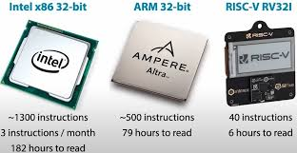
Contra
Adopție Pe Piață: În ciuda creșterii, RISC-V nu a atins încă nivelul de adopție de pe piață al unor arhitecturi precum ARM sau x86.
Ecosistem Software În Curs de Dezvoltare: Ecosistemul software RISC-V este în dezvoltare, ceea ce poate duce la limitări în materie de instrumente, compilatoare și software existent.
Ecosistem Hardware În Dezvoltare:Dezvoltarea ecosistemului hardware necesită timp, iar opțiunile pot să nu fie la fel de diversificate precum în cazul altor arhitecturi.
Lipsa Standardizării Complete:Flexibilitatea arhitecturii poate duce la lipsa unei standardizări complete, cu potențiale probleme de compatibilitate între diferite implementări.
Compatibilitate Limitată cu Software Există:Adaptarea software-ului existent pentru a funcționa pe RISC-V poate fi o provocare, deoarece nu există o compatibilitate inherentă cu ISA-urile precum x86.

Slide 9

Extensii
Extensii pentru Mulțime (M): Adaugă instrucțiuni pentru multiplicare și divizare, facilitând operațiile matematice complexe.
Extensii pentru Încărcare/Stocare Atomică (A): Furnizează instrucțiuni pentru operațiuni atomice, asigurând consistența datelor în medii concurente.
Extensii pentru ințelegere Atomică (Zicsr): Abordează instrucțiuni specifice pentru gestionarea și interogarea stării de control a înțelegerii atomice.
Extensii pentru Platforme Înglobate (E): Optimizează setul de instrucțiuni pentru aplicații înglobate, cum ar fi dispozitivele IoT și microcontrolerele.

Slide 10
Bibliografie
https://riscv.org/
https://www.wevolver.com/article/risc-v-vs-arm-a-comprehensive-comparison-of-processor-architectures
https://semiengineering.com/knowledge_centers/compute-architectures/instruction-set-architecture-isa/risc-v/
https://www.qualcomm.com/news/onq/2023/09/what-is-risc-v-and-why-were-unlocking-its-potential#:~:text=Flexibility%3A%20RISC%2DV%20offers%20a,for%20performance%2C%20power%20and%20area.

Slide 11

SFÂRȘIT

